Slide 1
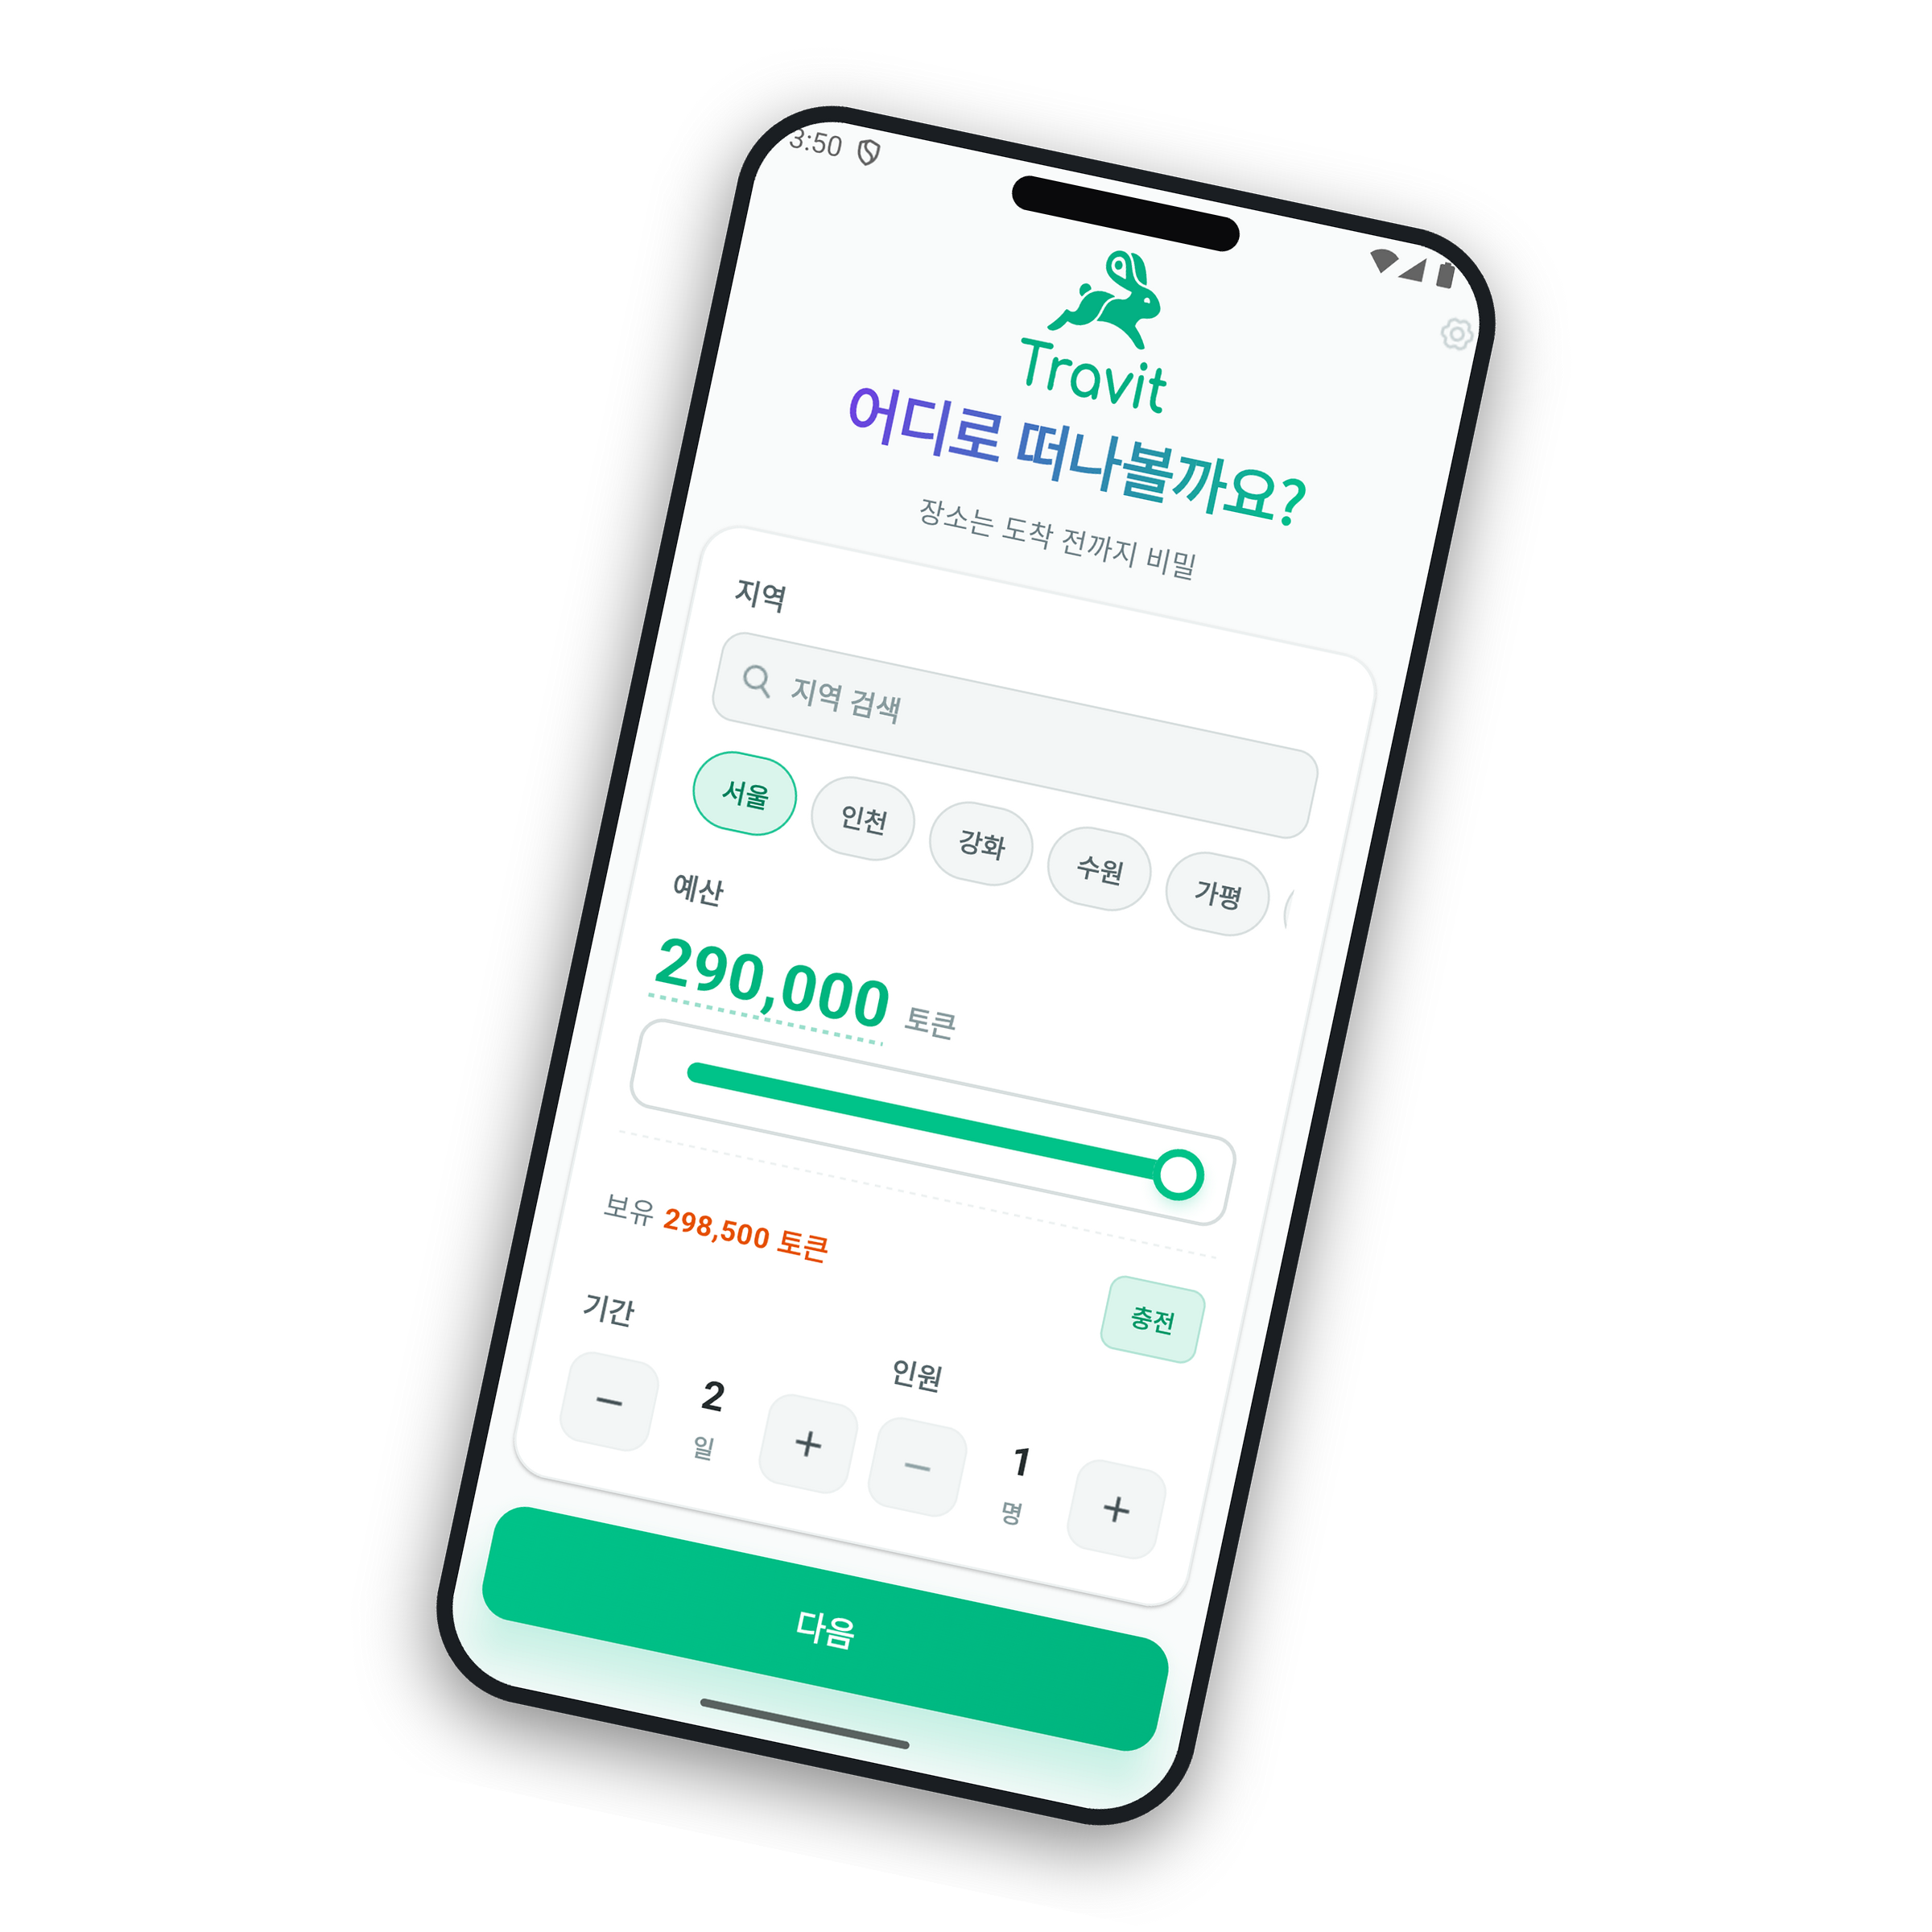

트레빗
Travit
예산과 취향만 알려주면, AI가 여행을
대신 계획합니다
아산스마트팩토리마이스터고등학교 (PLAYLABS)
김태훈(대표) 장한결 이승주 이윤호 지도교사 김영우
제4회 NAVER OGQ마켓 AI Competition
Notes:
[12초] 안녕하세요. 아산스마트팩토리마이스터고 Kims & Lee 팀입니다. 저희가 만든 건, 예산과 취향만 알려주면 AI가 여행을 대신 계획하는 앱 '트레빗'입니다.

Slide 2
💰
🤖
🎁
→
→
예산 입력
AI 자동 처리
여행 출발
사용자는
따라가기만 하면 됩니다.
코스·식당·숙소·이동·예약 모두 AI 결정 · 목적지는 출발 당일 첫 공개
Notes:
[15초] 트레빗의 원칙은 하나입니다. 사용자는 결정하지 않습니다. 예산과 취향만 넣으면 AI가 코스와 식당, 숙소와 동선을 정하고, 장소는 도착하는 순간까지 비밀입니다. 다른 여행 앱들이 선택지를 늘릴 때 저희는 결정 자체를 가져갑니다.

Slide 3
"
갈 데가 없어서가 아니라
정하기 귀찮아서 안 갑니다
— 친구 30명 직접 인터뷰 / 팀원 가족들의 실제 경험
가까운 곳조차 코스를 못 짜는 모순
부모님: "휴가가 있어도 어디 갈지 몰라 결국 집에"
기숙사 휴식 시간에도 SNS를 끊지 못하는 디지털 피로
→ 개인 경험이 사회 문제임을 데이터로 확인
Notes:
[20초] 왜 결정을 가져가야 할까요. 저희가 직접 50명에게 물었습니다. 답은 하나였습니다. 갈 데가 없어서가 아니라, 정하는 게 귀찮아서 안 간다. 저희 팀도 같았습니다. 가까운 곳조차 코스를 못 짜서 주말마다 집에 있었습니다.

Slide 4
804만
14시간
여행 계획 평균 소요 시간
1인 가구
결국 포기로 끝난다
여행 욕구는 있지만 특화 서비스가 없다
여행지는 늘 가던 몇 곳으로만 쏠립니다
Notes:
[12초] 저희만의 문제가 아니었습니다. 1인 가구는 804만, MZ세대의 72%가 결정 피로를 호소합니다. 여행 계획을 짜다 평균 14시간 만에 포기합니다.

Slide 5
타겟 고객
어떻게 사용하나요?
👤
01
예산 30만원 입력·결제
스마트폰 화면 하나로 완료
김민준 / 32세
02
AI가 1분 내 코스 설계
코스·식당·숙소·동선 전부
IT 회사 3년차 직장인
03
출발 당일 목적지 공개
· 연차 쌓이는 중, 여행 욕구 높음
서프라이즈 — 수도권 어딘가
· 주말엔 핸드폰 놓고 싶음
실시간 동선 안내
04
· 계획 세우다 지쳐서 매번 포기
지도·알림·타이머로 안내
05
데모 모드 ON
여행 중 GPS 없이 체험
Notes:
[15초] 트레빗은 다섯 단계입니다. 지역과 예산을 고르고, 취향 질문에 답하면, AI가 계획을 세웁니다. 그다음부터는 길을 따라가기만 하면 됩니다.

Slide 6
시장은 충분히 큽니다
TAM
₩36.8조
국내 여행 총 시장 (숙박+교통+식음)
SAM
₩5조
1인 여행·데모 모드 시장
SOM
₩1,500억
3년 목표 → 연매출 200억
데모 모드 여행 시장 CAGR 24.5% · $52.3B (2024) → $466.6B (2034) (Polaris Market Research)
Notes:
[영상에서는 생략] 3분 안에 담기 위해 건너뜁니다. 발표 자리에서는 시장 규모 설명에 사용하세요.

Slide 7
3가지 수익 구조
🔗
⭐
🏛️
12%
₩9,900
B2G
예약 수수료
프리미엄 구독
데이터 제공
식당·숙소·체험
예약 건당 정률 수수료
월정액
큐레이션 우선·디톡스 리포트
지자체·관광공사
여행 패턴 분석 리포트
Notes:
[영상에서는 생략] 3분 안에 담기 위해 건너뜁니다. 수익 구조 질문이 나오면 이 장을 펴세요.

Slide 8
왜 트레빗인가?
트레빗
야놀자
트리플
네이버 여행
AI 완전 자동 결정
✓
✗
✗
✗
서프라이즈 공개
✓
✗
✗
✗
예산 선결제
✓
△
✗
✗
데모 모드
✓
✗
✗
✗
지역 소상공인 연계
✓
✗
✗
△
Notes:
[12초] 기존 여행 앱과는 정반대입니다. 선택지를 주는 대신 결정을 대신하고, 미리 보여주는 대신 도착할 때 공개합니다.

Slide 9
기술 아키텍처
AI 추천 엔진
Jetpack Compose(KMP) · Kotlin Spring Boot · Docker
일정 설계
로컬 LLM · Gemma 26B
프로필·취향 → 장소 선택 + 추천 이유
👤
↔
키워드·태그 매칭
걷기 기피 시 산·트레킹 자동 제외
취향 필터
사용자
예산 배분
제약 조건 스코어링
숙박40·관광30·식비20·교통10
동선 최적화
최근접 이웃 휴리스틱
이동 시간 최소화 + 대중교통
H2 + JPA · TMAP POI · 국토부 TAGO 실시간 버스 · OSRM 보행 경로
Notes:
[22초] 기술은 전부 실제로 돌아갑니다. Kotlin Spring 백엔드가 사용자 프로필을 로컬 LLM인 Gemma에 넘겨 장소를 고르고 추천 이유까지 만듭니다. 걷기 싫다고 답하면 산과 트레킹 코스는 후보에서 빠집니다. LLM이 꺼져 있어도 휴리스틱으로 동작하고, 외부 API 키가 하나도 없어도 전체 흐름이 돌아가도록 만들었습니다.

Slide 10
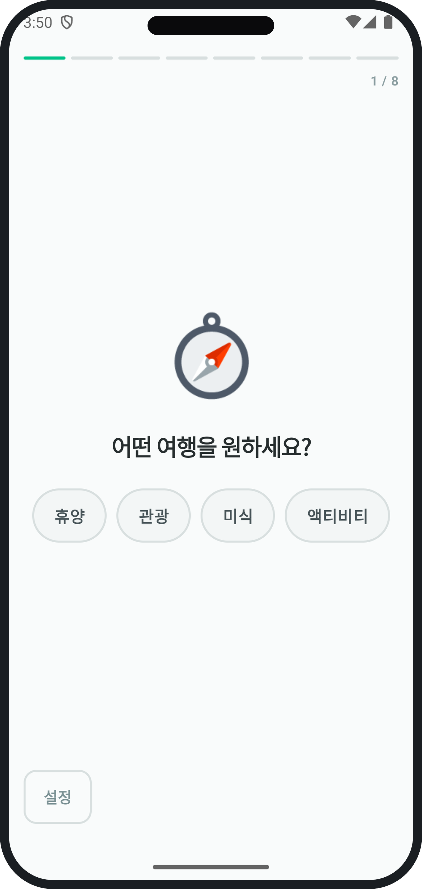
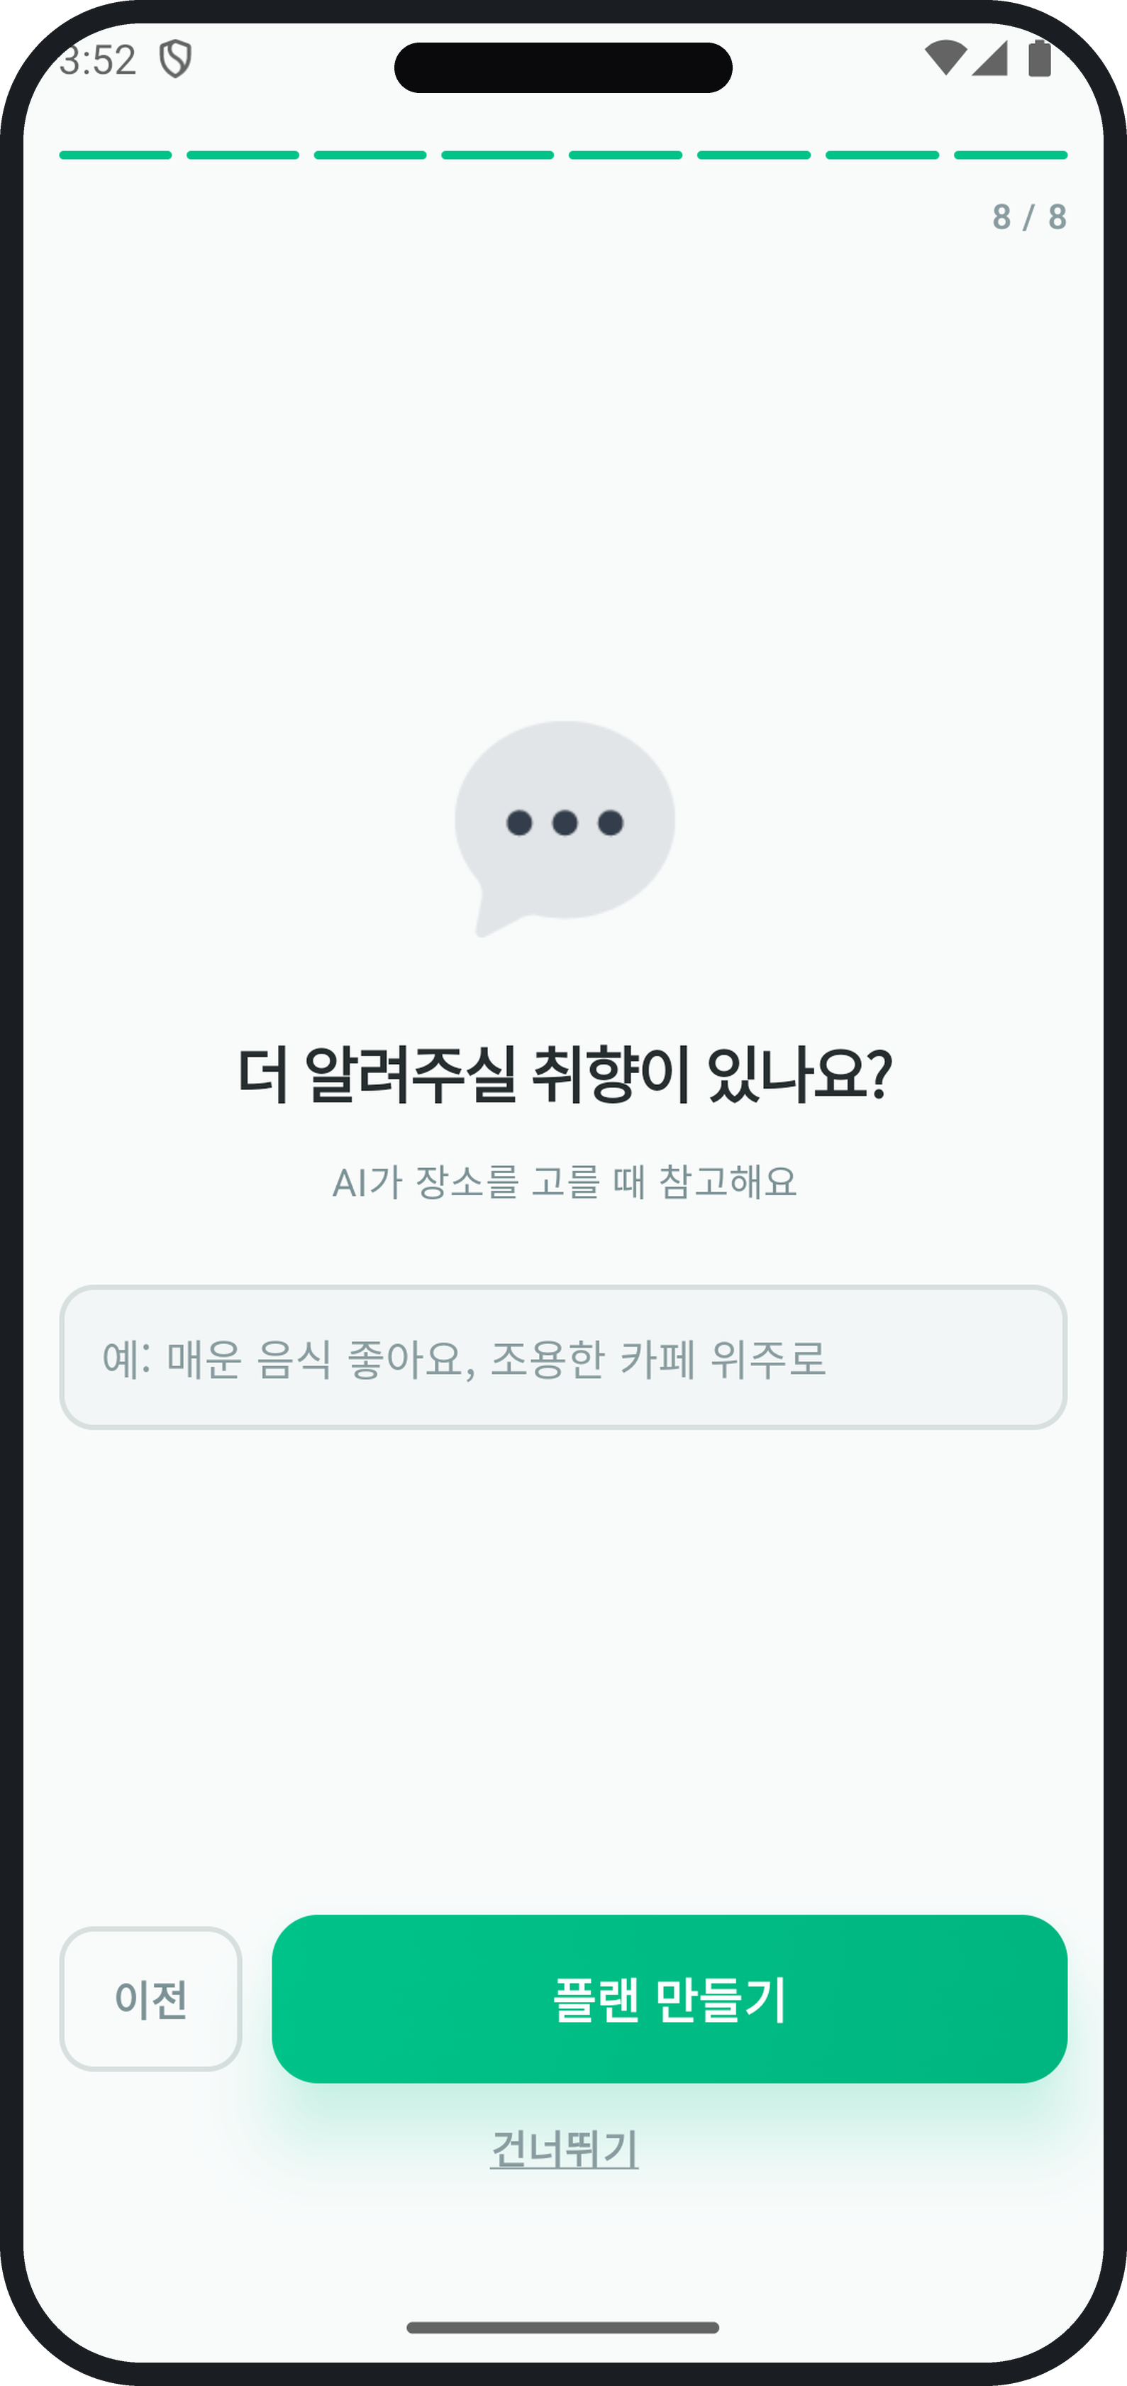
주요 기능
취향 질문 · 자연어 입력
8가지 질문을
한 화면에 하나씩
목적·MBTI·음식
→
"조용한 카페 위주로"
문장 그대로 반영
답을 모으면
AI가 설계
언제든 설정에서
예산·지역 수정
① 취향 질문
② 자연어 취향 입력
Notes:
[25초] 실제 화면입니다. 지역과 예산, 기간을 고르면 트레빗이 취향을 한 화면에 하나씩 묻습니다. 목적, 성별, 연령대, 좋아하는 음식, 그리고 많이 걷는 걸 좋아하는지까지. 마지막에는 "조용한 카페 위주로" 같은 자연어 문장을 그대로 받아 장소 선택에 반영합니다.

Slide 11
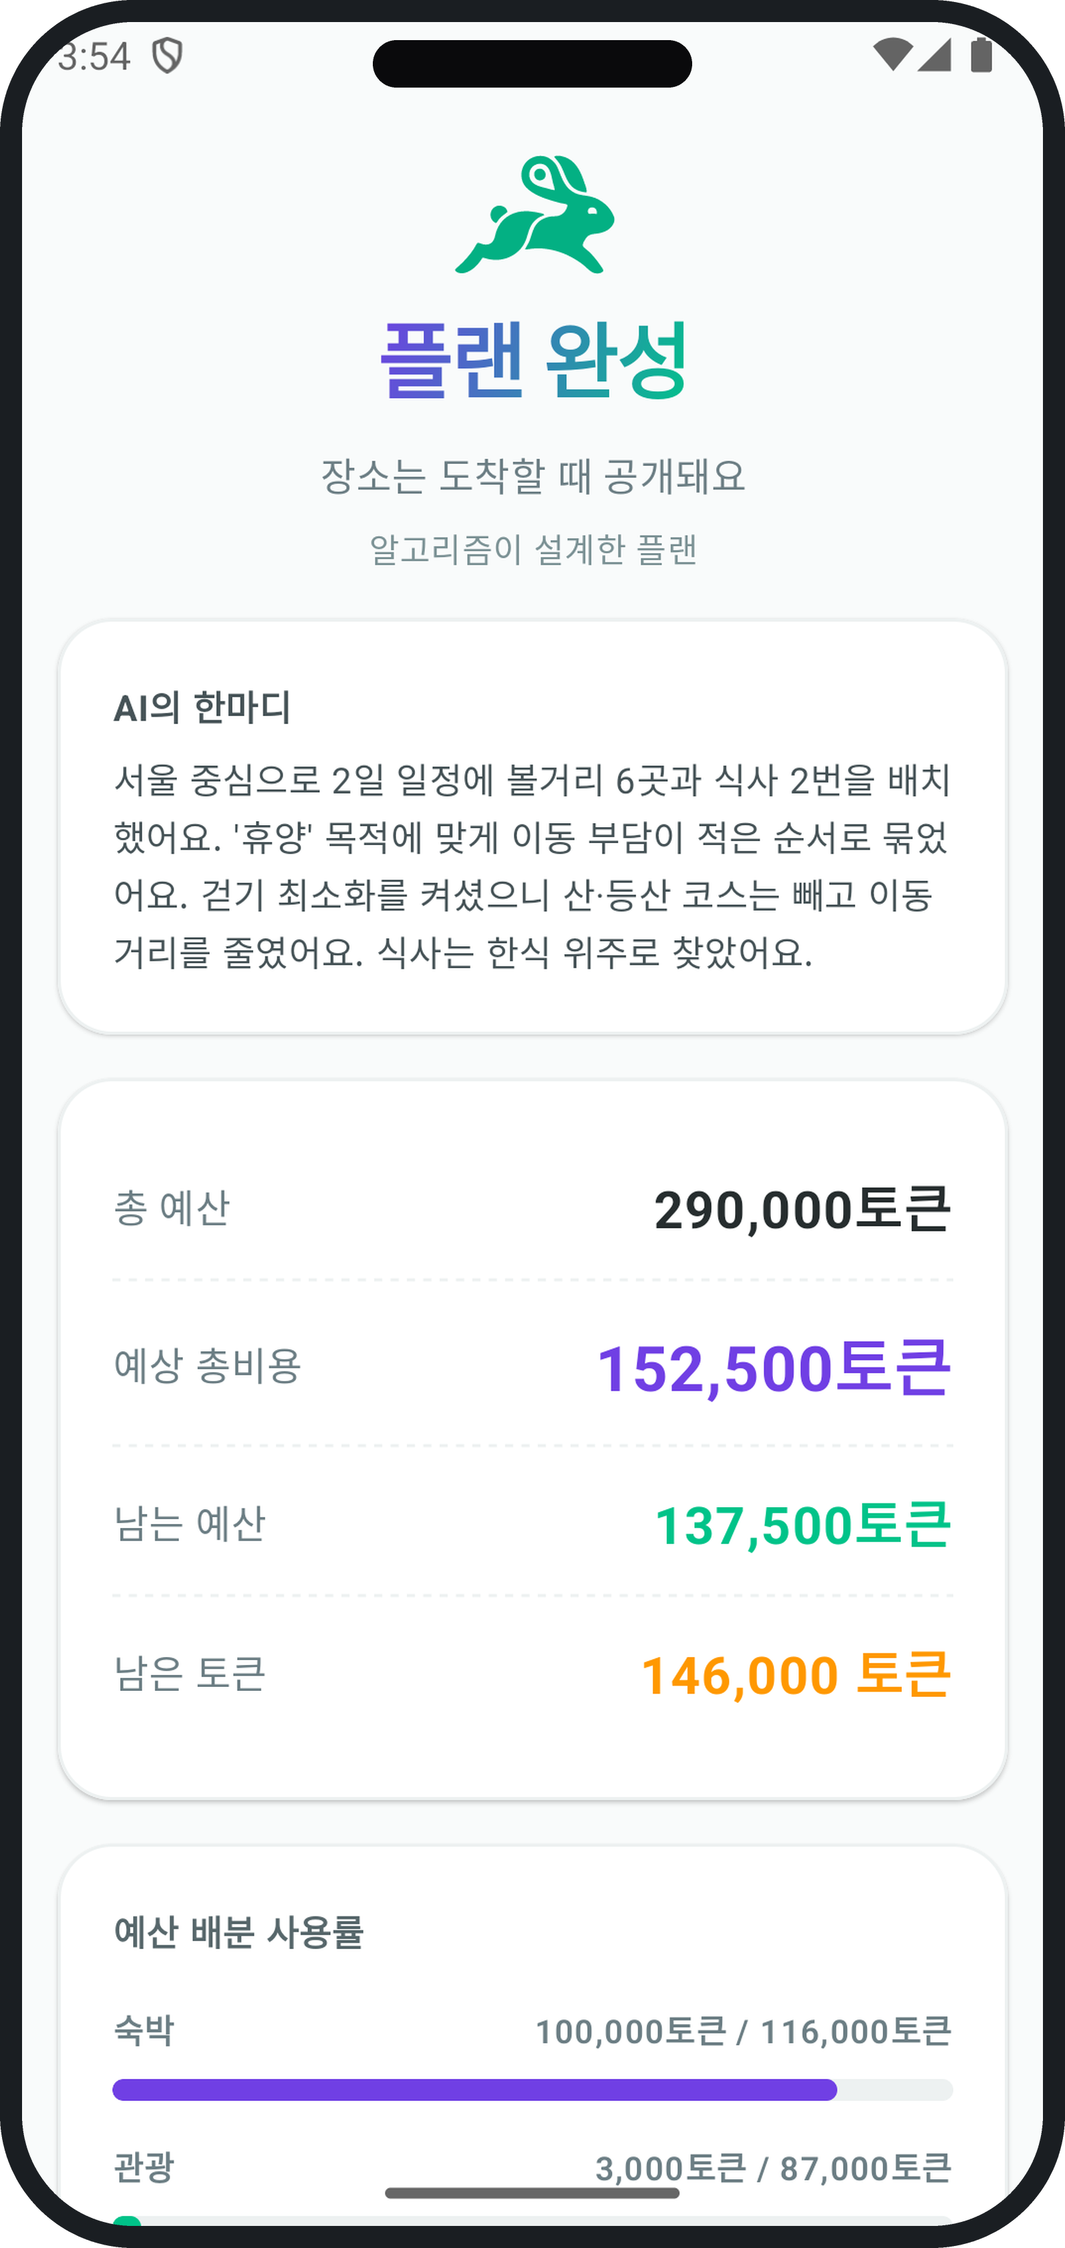
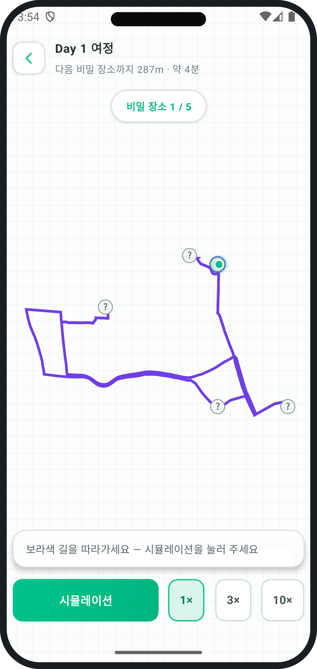
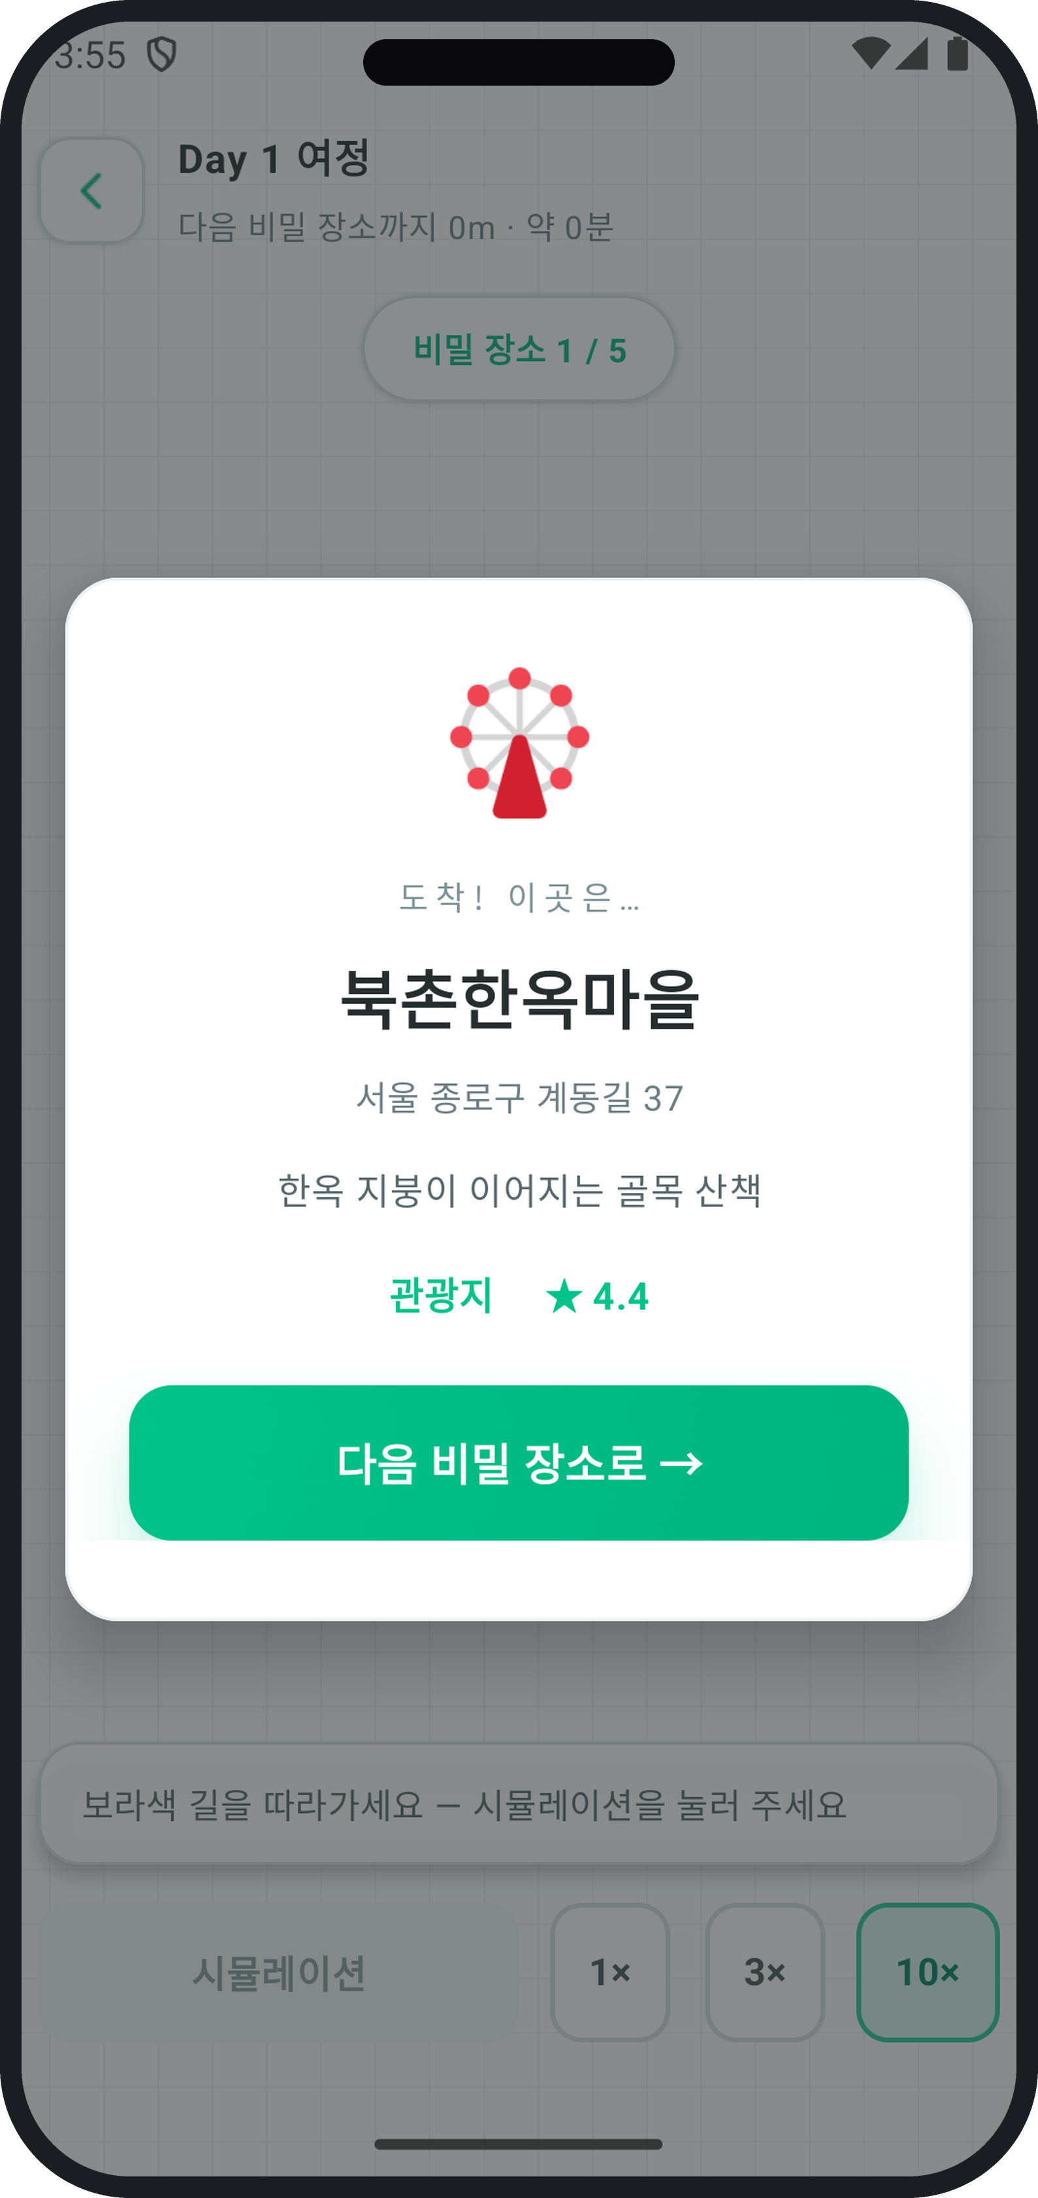
주요 기능
플랜 · 경로 · 도착 공개
③ AI 플랜 완성
④ 비밀 경로 안내
⑤ 도착 시 공개
예산 배분과
추천 이유 공개
도착하는 순간
장소가 공개
숙박·관광·식비
예산까지 배분
이름·주소·평점
이때 처음 공개
AI 플랜
비밀 경로
도착 공개
예산과 추천 이유는 공개
장소 이름은 가려집니다
길이 조금씩 열리며
다음 장소로 안내합니다
도착한 순간에
장소가 공개됩니다
Notes:
[25초] 완성된 플랜입니다. 예산 배분과 추천 이유는 보이지만, 장소 이름은 전부 가려져 있습니다. 여행을 시작하면 발밑의 길이 조금씩만 열리고, 도착한 순간에만 장소가 공개됩니다. 화면 속 북촌한옥마을이 바로 그 순간입니다. GPS가 없어도 시뮬레이션으로 똑같이 체험할 수 있습니다.

Slide 12
PSST 프레임워크
P
S
S
T
Problem
Solution
Scale-up
Team
1인 여행객 결정 피로
지역 관광 접근성 부족
AI 완전자동·서프라이즈
데모 모드 일체형
전국 확장 → 글로벌
B2G 데이터 사업 연계
AI·SW·기획 4인
아산스마트팩토리마이스터고
👤
👤
👤
👤
LEADER
김태훈
장한결
이승주
이윤호
대표 / AI·기획
데이터 / 백엔드
UI/UX · 운영
QA · 테스트
지도교사: 김영우
Notes:
[영상에서는 생략] 3분 안에 담기 위해 건너뜁니다. 대면 발표용으로 남겨 둡니다.

Slide 13
따라가기만 하세요.
나머지는 AI가 합니다.
트레빗 · AI가 여행을 대신 결정하는 서프라이즈 내비게이터 · PLAYLABS
아산스마트팩토리마이스터고등학교 · 김태훈(대표) 장한결 이승주 이윤호 · 지도교사 김영우
Notes:
[13초] 트레빗은 결정 피로를 없애면서, AI가 고른 지역 상권으로 방문객을 보냅니다. 지금 보신 전부는 실제로 작동하는 서비스입니다. 감사합니다.

